Slide 1
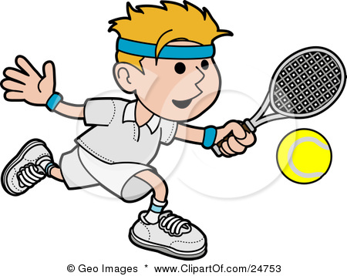
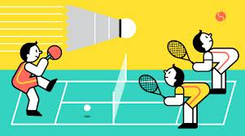
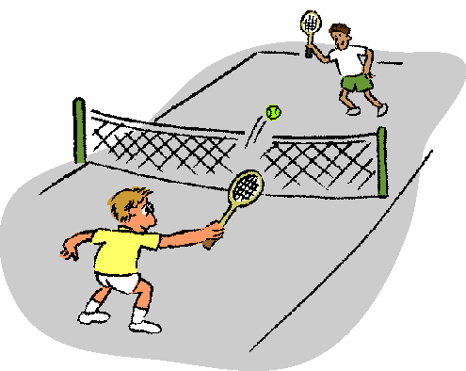
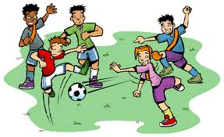
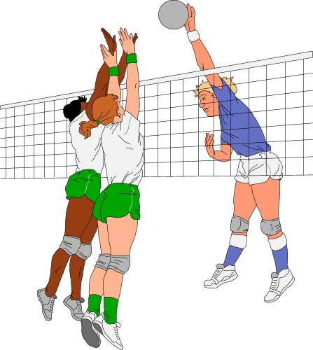
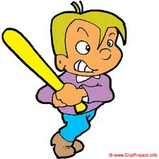
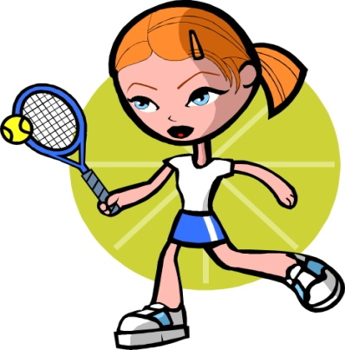
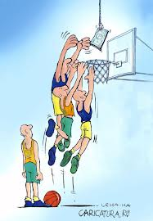
«ЗНАКОМСТВО СО СПОРТОМ»
Автор: инструктор по физической культуре
МБДОУ д/с №3 «Улыбка»
Чикунова Марина Николаевна

Slide 2
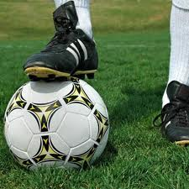
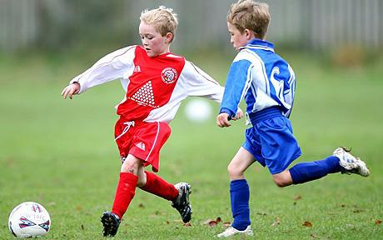
ФУТБОЛ
Спортивная командная игра, цель которой — забить мяч в ворота соперника, используя индивидуальное ведение и передачи мяча партнерам ногами, головой и др. частями тела — кроме рук. В матче побеждает команда, забившая больше голов.

Slide 3
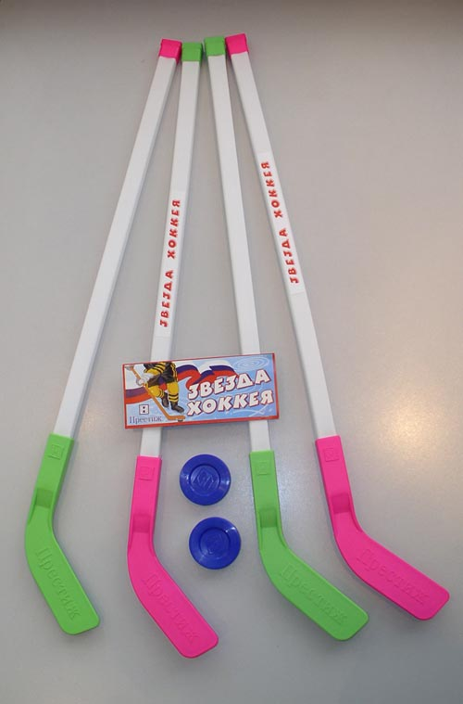
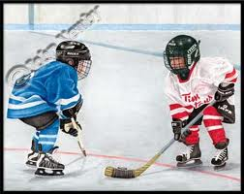
ХОККЕЙ
Спортивная командная игра на ледовом или травяном поле, в которой мяч или шайба специальными клюшками забивается в ворота противника.

Slide 4
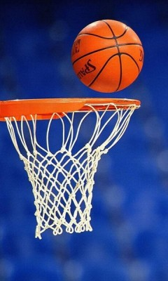
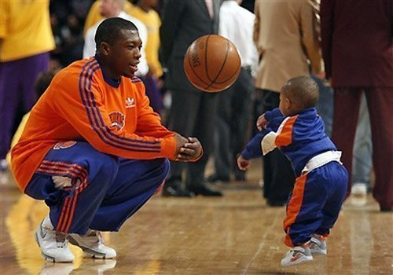
БАСКЕТБОЛ
В баскетбол играют две команды. Цель игры — забросить мяч в корзину соперника и помешать другой команде овладеть мячом и забросить его в свою корзину. Мячом играют только руками.

Slide 5
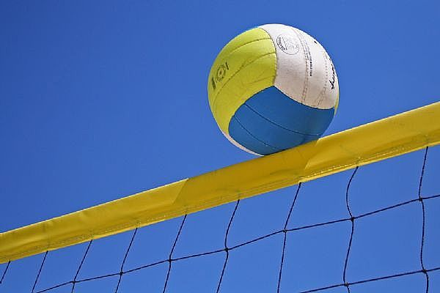
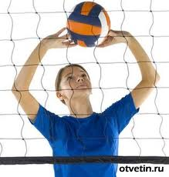
ВОЛЕЙБОЛ
Командная спортивная игра, в процессе которой две команды соревнуются на специальной площадке, разделённой сеткой, стремясь направить мяч (только руками) на сторону соперника таким образом, чтобы он приземлился на площадке противника.

Slide 6
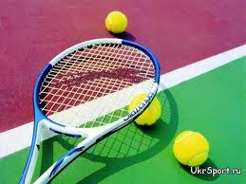
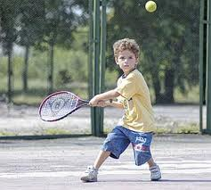
ТЕННИС
Спортивная игра мячом с и ракетками на специальной площадке (корте), разделенной сеткой. Цель игры — ударом ракетки отправить мяч на половину соперника так, чтобы тот не его смог отбить или отбил с нарушением правил.

Slide 7
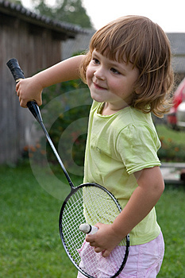
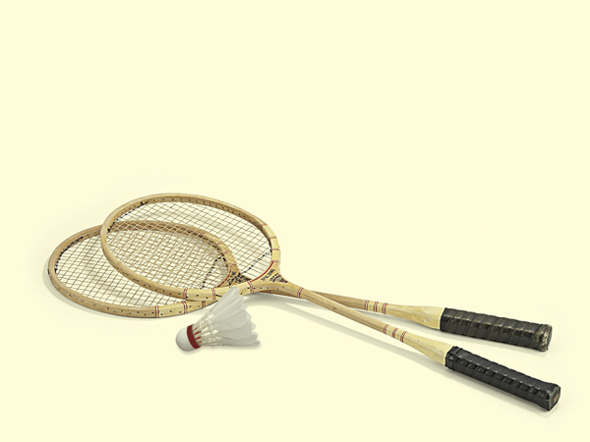
БАДМИНТОН
Спортивная игра с воланом и ракетками на площадке , разделенной пополам сеткой. Цель игры — приземлить волан на стороне противника и не допустить его падения на своей стороне.

Slide 8
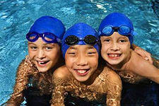
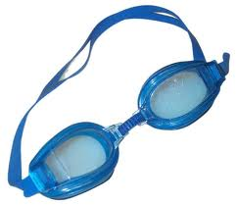
ПЛАВАНИЕ
Вид спорта, который подразумевает преодолений тех или иных дистанций вплавь за минимальное количество времени.

Slide 9
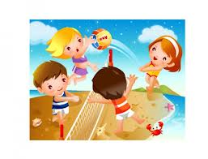
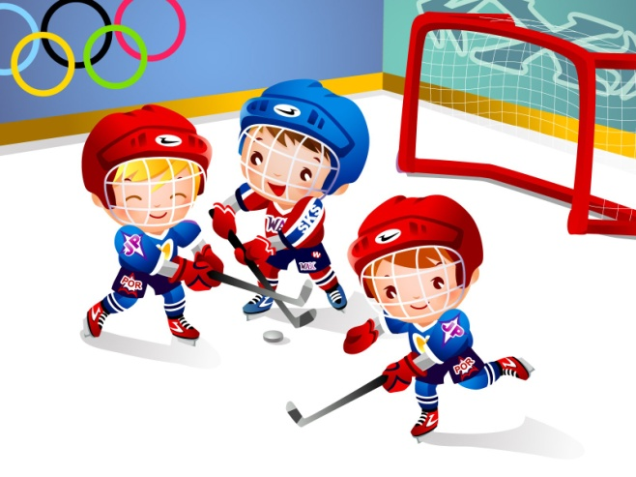
ОТГАДАЙ ЗАГАДКИ
1. Не пойму, ребята, кто вы? Птицеловы? Рыболовы? Что за невод во дворе? - Не мешал бы ты игре, Ты бы лучше отошел. Мы играем в …
2. Во дворе с утра игра, Разыгралась детвора. Крики: "шайбу!", "мимо!", "бей!" - Значит там игра - ….

Slide 10
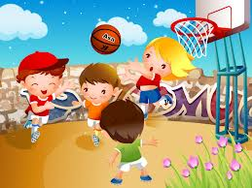
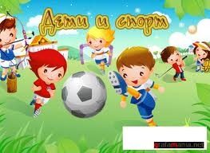
3. В этом спорте игроки
Все ловки и высоки.
Любят в мяч они играть
И в кольцо его кидать.
Мячик звонко бьет об пол,
Значит, это ...
4. Ногами все бьют мяч, пинают, Как гвоздь в ворота забивают, Кричат от радости все: «Гол!». Игру с мячом зовут …
5. Один удар ракеткой — Волан летит над сеткой. Серёжа хоть и сильно бил, Воланчик в сетку угодил. Сегодня победил Антон. Во что играли? В ...

Slide 11
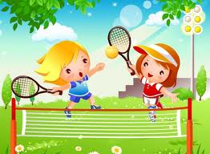
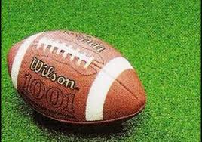
6.Турнир идёт. Турнир в разгаре. Играем мы с Андреем в паре. На корт выходим мы вдвоём. Ракетками мы мячик бьём. А против нас — Андрэ и Дэнис. Во что играем с ними? В …
7.Снаряд есть у боксёров — груша. А в этом спорте «фрукт» получше. Там забивает мяч спортсмен В ворота в виде буквы Н, На дыню очень мяч похож. Вид спорта этот назовёшь?

Slide 12
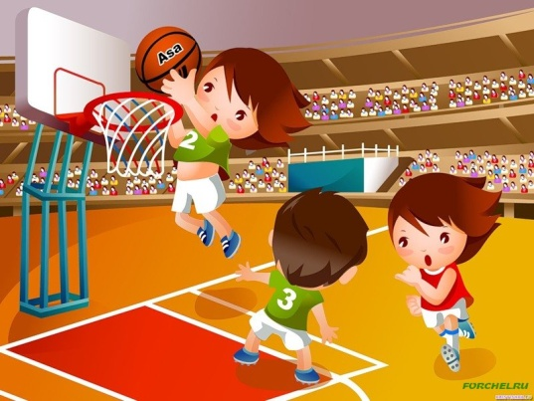
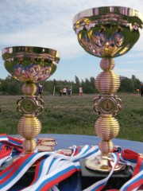
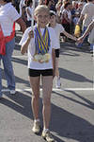
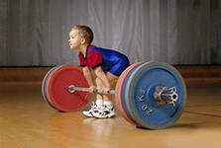
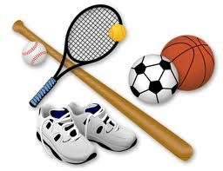
ЗАНИМАЙТЕСЬ СПОРТОМ! УДАЧИ!
Ответы на загадки: 1.волейбол 2.хоккей 3.баскетбол 4.футбол 5.бадминтон 6.теннис 7.регби

